Slide 1
The Response of Simulated Nocturnal Convective Systems to a Developing
Low-Level Jet
French, A. J., and M. D. Parker, 2010: The response of simulated nocturnal convective systems to a developing low-level jet. J. Atmos. Sci., 67, 3384-3408.

Slide 2
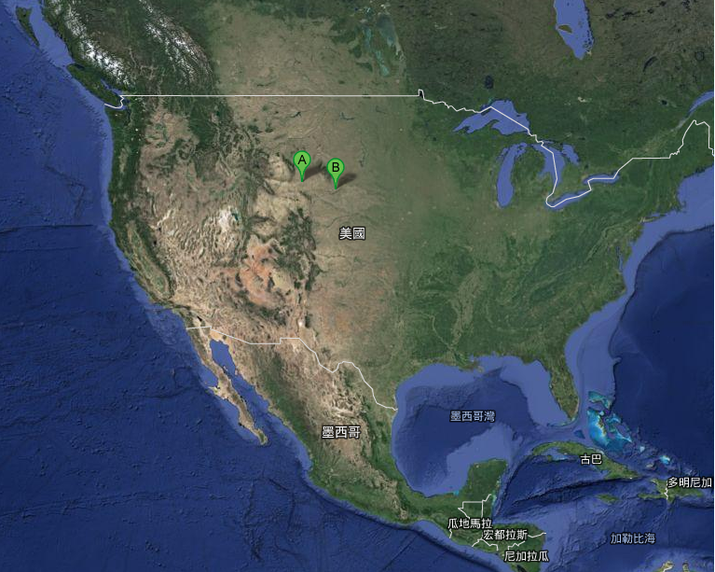
前言
在夏季夜晚的美洲中部地區，low-level jet (LLJ)會將墨西哥灣的溫暖潮濕空氣平流至Great Plains and Midwest，常有利於雷雨胞和中尺度對流的發展，產生極大降水。
Parker (2008) 模擬低層冷卻 ($Z≤1km$) 對颮線動力過程的影響。
較少探討低層噴流的發展對夜間對流系統的影響。
Great Plains
Midwest
Notes:
在夏季夜晚的中美洲地區，常有利於雷雨胞和中尺度對流的發展，產生極大降水，造成土石流及生命財產的損失。
在夜晚時，低層是屬於較穩定的大氣，但卻能夠維持對流的發展。
Parker使用對流在夜間發展的熱力剖面探討對流胞的發展，沒有探討LLJ的發展。

Slide 3
Low - Level Jet (LLJ) 的影響
LLJ 將暖濕空氣平留至冷空氣層底部，造成環境條件性不穩定。
當LLJ的方向相交於陣風鋒面時，引入暖濕空氣且於鋒前抬升增強上升氣流，有利於維持對流系統強度。
LLJ的發展，改變環境垂直風切和前方入流的強度，而造成颮線的結構和生命期的變化。
Notes:
以往都是專注於探討LLJ如何傳輸高相當位溫至對流系統，使得對流發展，而較少探討夜間噴流的發展。

Slide 4
模式設定
V1.10 Bryan cloud model (Bryan and Fritsch (2002)) 三維理想模式。
模式大小: 400 X 60 X 20 (km)
∆x, ∆y = 250 (m)
垂直網格間距: 100 (m) 拉伸至 250 (m) (近地面~2500 (m))
Rayleigh damping: 14 ~ 20 (km)
微物理參數化: Lin et al. (1983)
側邊界條件: y – periodic boundary condition
x – open boundary condition
忽略科氏力與輻射過程。

Slide 5
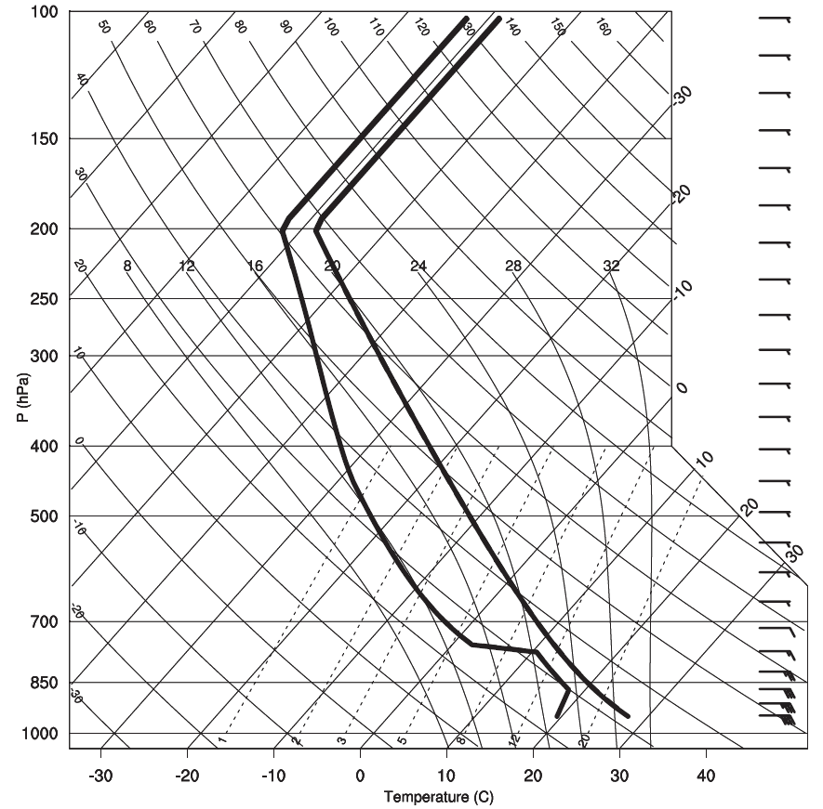
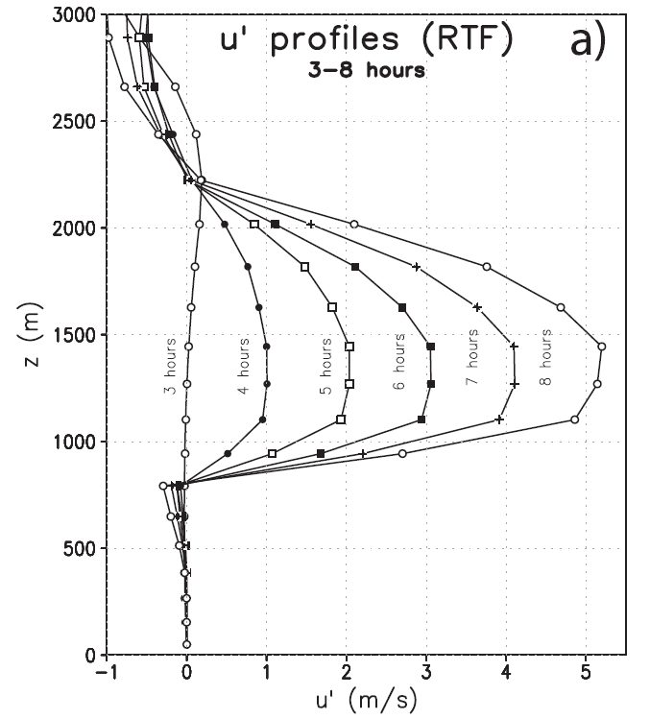
cooling (3 K / h )
Parker and Johnson (2004)
Notes:
中緯度平均MCS探空圖，呈現低層近地面穩定，上層為高相當位溫的分布。
This included using a jet that was 5 m s21 stronger than the background winds,1 approximately 1 km deep, and centered just above the developing stable layer (in our case, just above 1 km AGL).

Slide 6
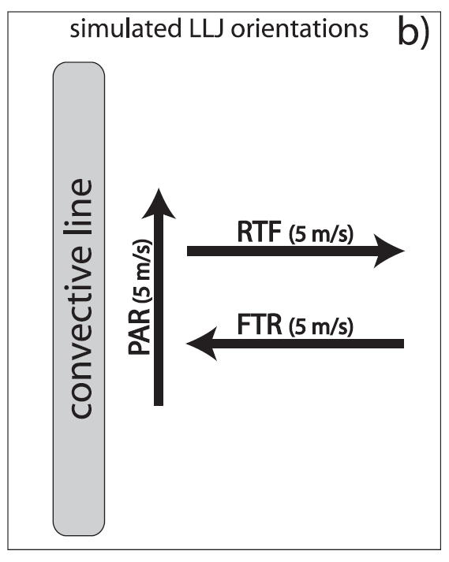
激發對流方式
2K warm bubble
隨機溫度擾動: 0.1 K
寬: 10 km
深: 3 km
Notes:
Sqaull line於3h達到成熟期，1km以下 3 K/h 冷卻。
PAR的實驗在週期邊界實驗中差異不明顯，因此會在開區間模擬中討論。

Slide 7
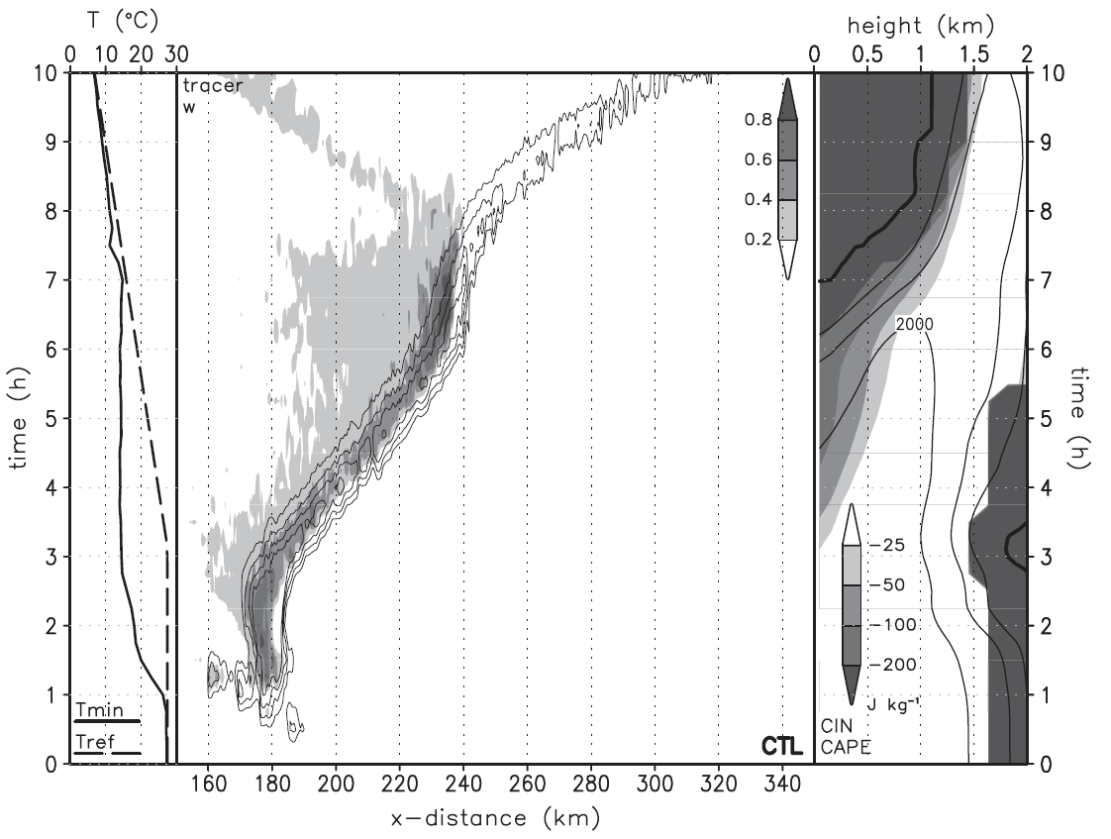
CTL (沒有加入LLJ)
shaded: tracer concentration
contoured: W (m/s)
shaded: CIN
contoured: CAPE
Notes:
CTL 實驗
Shaded的部分代表，系統前方低層的空氣塊，被引入置系統的上升氣流的量，其量減少，代表前方入流的高度增加了。
當低層冷卻增加，CAPE隨之減少，此時系統引入的空氣塊只剩下近地面穩定層的上方。

Slide 8
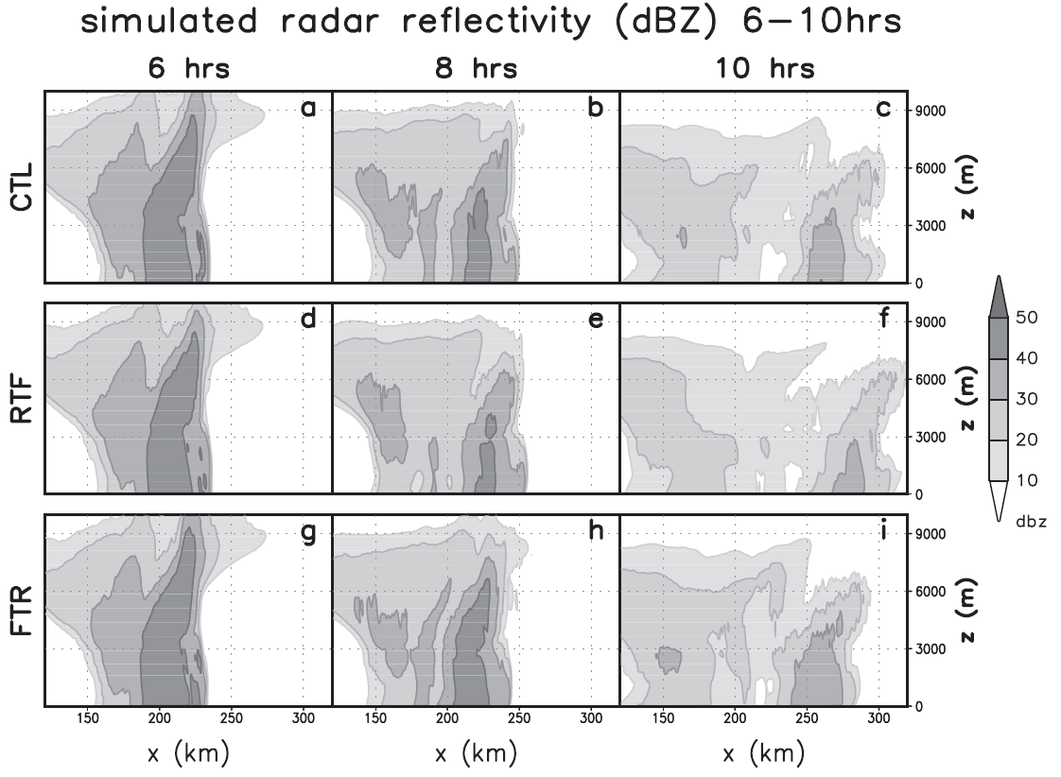
Shaded: radar reflectivity
Notes:
三個LLJ模擬從第6~10小時的結果
0~3小時為發展期，3~6小時為成熟期。
比較三個實驗，在6小時前期結果類似，之後RTF實驗消散的速度較其他兩者快，在第10小時FTR實驗>40dbz回波的範圍較其他兩者大。

Slide 9
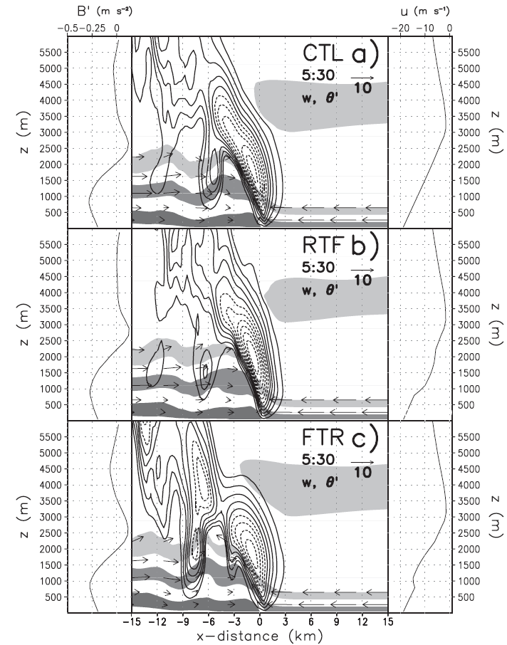
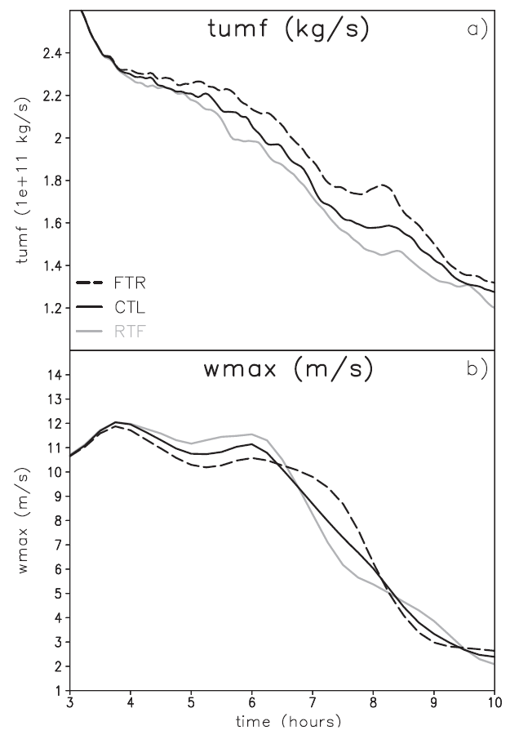
T = 5 hr 30 min
3.5hr
Total upward mass flux
FTR
RTF
RTF
FTR
shaded: radar reflectivity
Notes:
在3.5小時後，FTR實驗的垂直質量通量大於CTL，而RTF實驗的垂直通量較小，因此造成FTR產生的降水較多(FIG3)。
但約4小時時，RTF實驗發展出較大的較大的上升速度，而FTR較弱。
而在大約6~8小時區間，RTF模擬的上升運動強度開始下降，但FTR還能夠維持其強度和深度，到達7.5小時左右，FTR的上升運動變得較大(FIG7)。
在之後，FTR實驗上升運動快速減弱，RTF則減弱得較慢(FIR8)，
三個LLJ模擬從第6~10小時的結果
0~3小時為發展期，3~6小時為成熟期。
比較三個實驗，在6小時前期結果類似，之後RTF實驗消散的速度較其他兩者快，在第10小時FTR實驗>40dbz回波的範圍較其他兩者大。

Slide 10
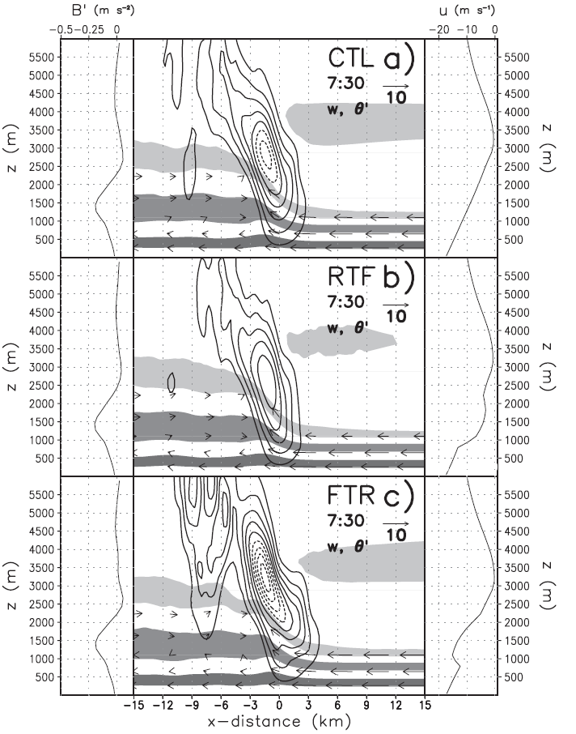
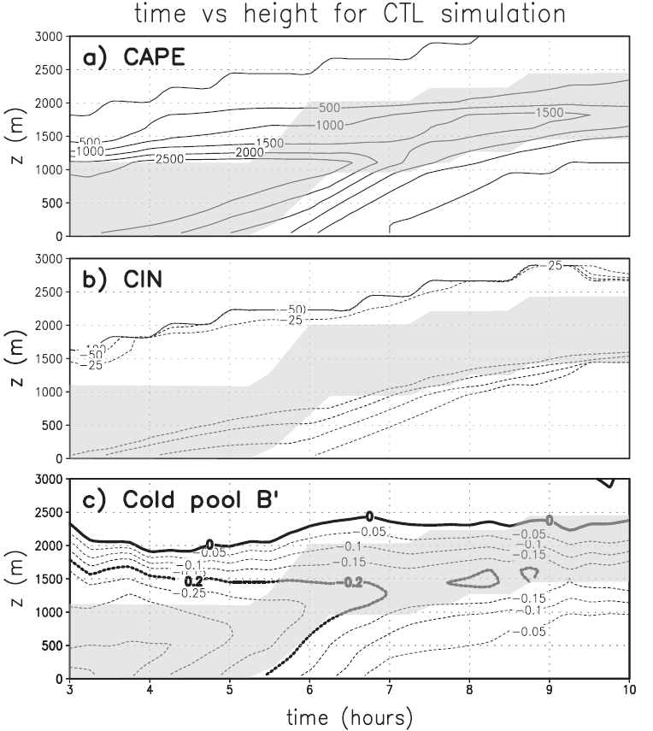
T = 7 hr 30 min
3.5hr
Total upward mass flux
shaded: effective inflow layer
FTR
RTF
FTR
RTF

Slide 11
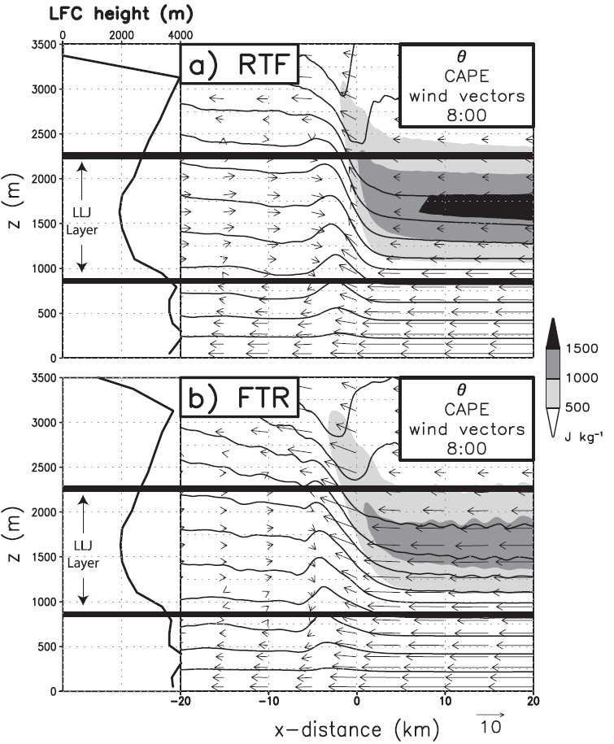
T = 8 hr
RTF
FTR

Slide 12
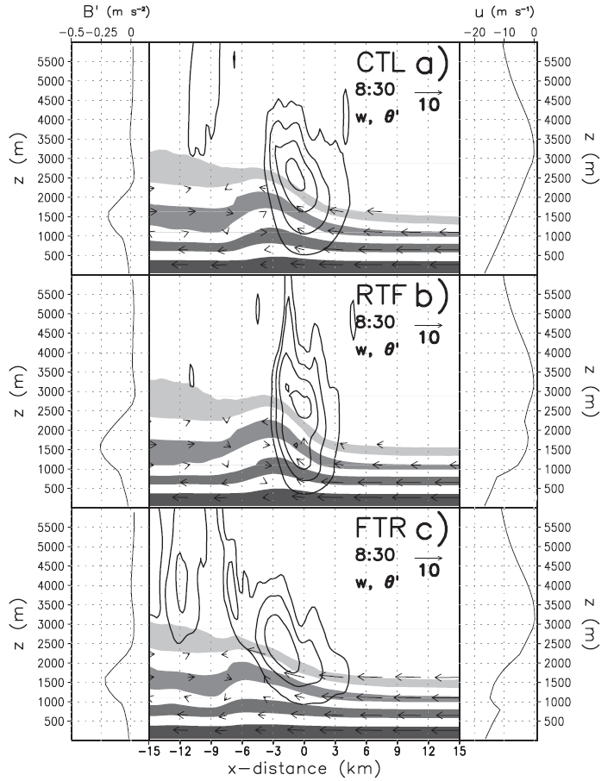
T = 8 hr 30 min
Schmidt and Cotton (1990) 提出，在靜力穩定層中的低層重力波，主要受到垂直風切的影響，當垂直風切較強時，會產生頻率較高的重力波，較弱則頻率較低。

Slide 13
小結
T = 3~6.5 hr
T = 6.5~7.5 hr
T = 7.5~10 hr
Notes:
小結: LLJ會造成改變低層垂直風切，而影響垂直運動的強度，當系統為冷池所驅使的時期時，在3~6.5小時，噴流底下的風切為主要影響使得RTF有合適的強上升氣流。而當穩定層厚度增加時，並接近LLJ最大風速層時，(6.5~75hr)噴流上方的風切為主要的腳色，造成FTR擁有合適的條件。最後，於7.5~10hr前方入流高度增加，轉為重力波所驅使時，垂直運動主要與重力波的頻率本身有關，這個頻率的控制主要是在穩定層內的風切。在RTF有較強的風切，因此有較強的抬升。

Slide 14
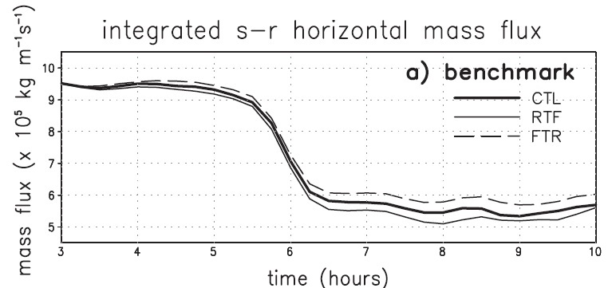
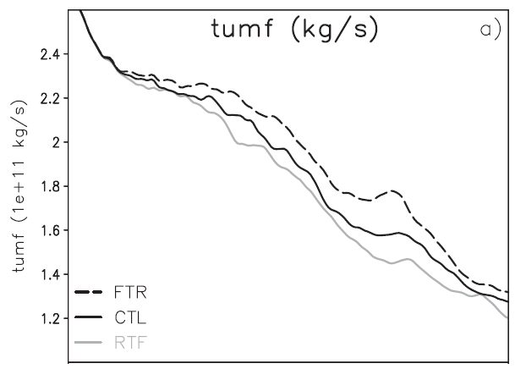
LLJ 對系統相對入流的影響
相對系統的水平質量通量
FTR
RTF
總垂直質量通量 (kg/s)
FTR
RTF
Notes:
相對系統的入流定義為含有CAPE值得空氣塊進入系統內。
RTF模擬將入流層內的空氣塊往系統外吹，使得環境風場變慢，呈現水平及垂直質量通量減少(FIG12A)，而FTR增加(FIG11B)，系統相對入流增加(FIG12A)，而在7.5小時時最明顯，由於高相當位溫層逐漸與LLJ的高度合併。(FIG11A)

Slide 15
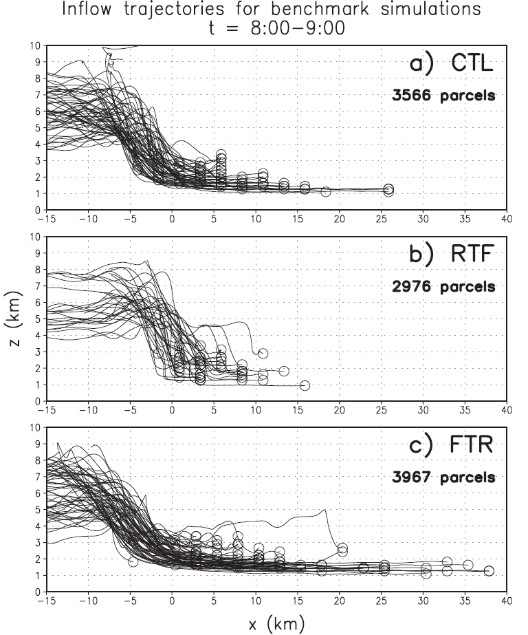
軌跡分析
Notes:
從空氣塊軌跡線分析中也可以證明出，RTF軌跡線分析中，空氣塊進入到系統上升運動的水平距離較近(FIG13B)，而FTR則較遠(FIG13C)，因此FTR模擬，系統能夠得到更多高相當位溫的空氣塊使得水平及質量通量較多。而由於較多空氣塊被引入系統中，較多空氣塊受到抬升而凝結，因此產生的降水則較多(FIG3G-I)。RTF模擬結果則相反。
小結: 從以上加入LLJ的實驗影響結果發現 1) LLJ改變低層垂直風場，使得上升氣流強度改變。2) LLJ方向也會改變系統相對入流，使得進入垂直運對流的質量通量改變。

Slide 16
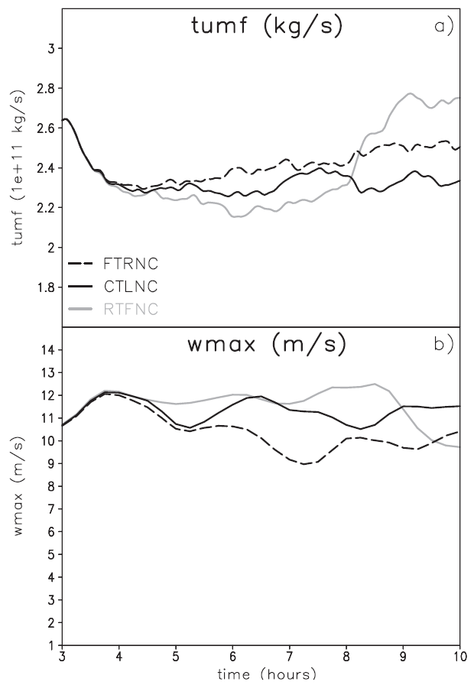
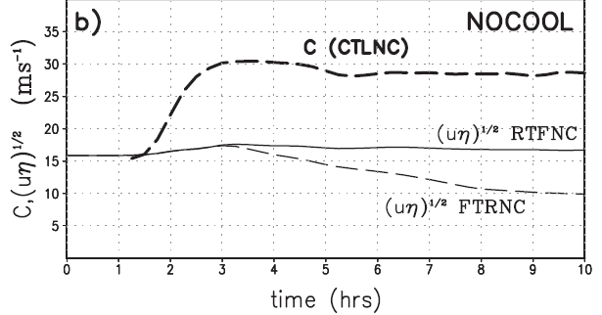
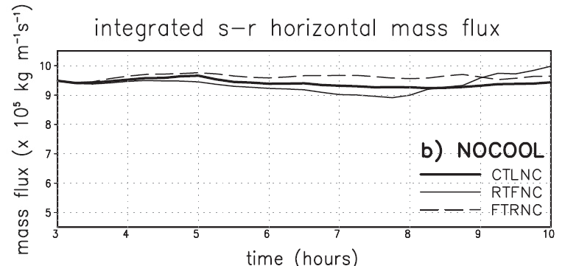
無低層冷卻模擬
總垂直質量通量 (kg/s)
FTR
水平渦度通量
RTF
RTF
相對系統的水平質量通量
FTR
FTR
RTF
Notes:
在沒有低層冷卻的實驗，其8小時前都是處於穩定的狀態，RTF實驗中，由於在噴流下方的垂直風切較其他兩個實驗強(FIG10B)，根據RKW理論，有利於垂直運動的發展，因此造成較大的垂直上升運動(FIG14B)。
而與先前實驗結果相同，FTR造成較多的垂直質量通量，其原因相同。
在模擬第8小時候，由於RTF模擬實驗系統移動速度較快，使得相對前方入流增加(FIG12B)，而垂直質量通量跟著增加。

Slide 17
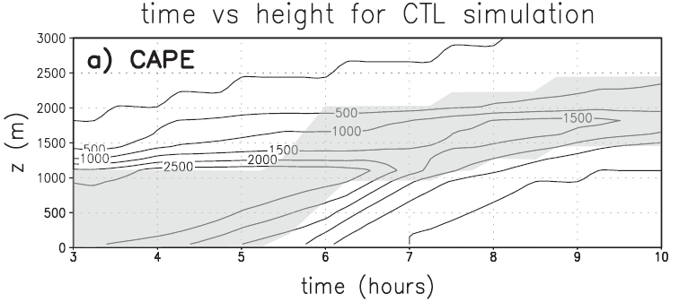
500-m 噴流高度
真實大氣中，LLJ長發展於接近500 m的高度。
當LLJ與高相當位溫層的高度不同時，相對入流對系統的影響?
LLJ layer
Notes:
為了探討 1)當LLJ與高相當位溫的高度不是在同一層時，對系統相對入流的影響，以及 2)弱LLJ下方的垂直風切的厚度變薄之後，對系統前期有何改變。因此將LLJ的高度降低至513m高度

Slide 18
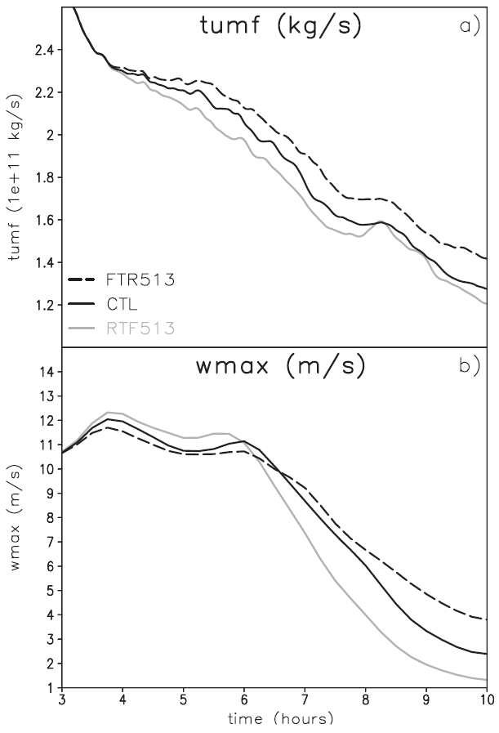
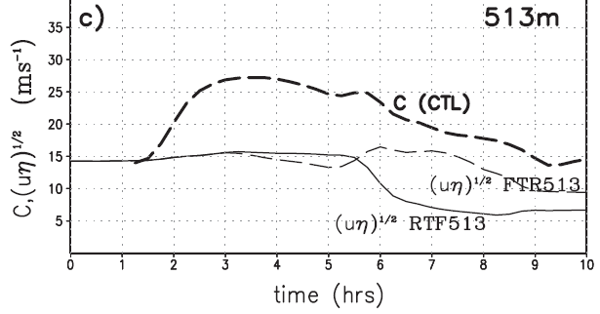
總垂直質量通量 (kg/s)
FTR
RTF
LLJ layer
RTF
FTR
Notes:
實驗結果，於3~6小時，RTF實驗呈現較大的垂直上升速度，之後由於LLJ高度降低，低層的CAPE減少，LLJ引入較低的CAPE而使得能量被截斷，因此RTF的上升速度迅速降低，其結果與原本的實驗類似(FIG10C)。
在7.5小時後，FTR造成強的垂直運動而RTF則較弱(15B 16)。

Slide 19
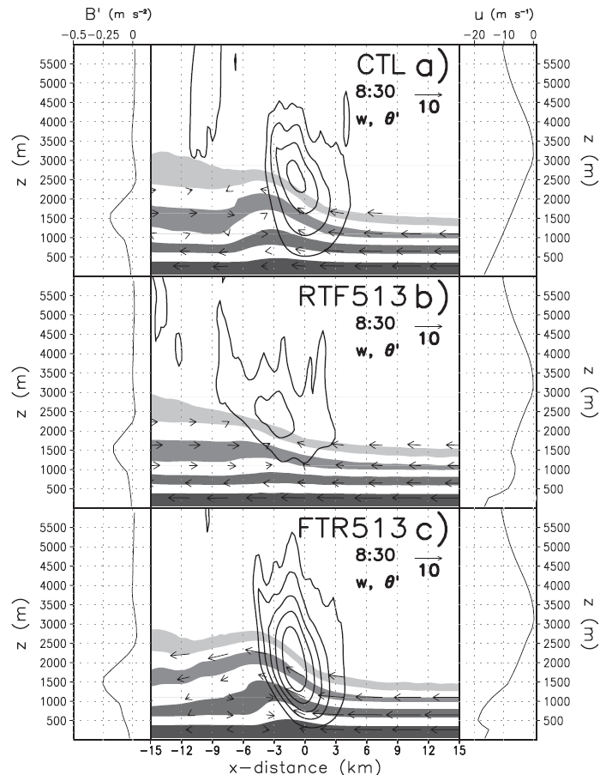
513 m
Benchmark
總垂直質量通量 (kg/s)
總垂直質量通量 (kg/s)
FTR
FTR
RTF
RTF
RTF
RTF
FTR
FTR
Notes:
在7.5小時後，FTR造成強的垂直運動而RTF則較弱(15B 16)。
其原因為，較低的LLJ造成0.5~1.5km的穩定層內的風切在FTR較為適合，造成高頻率的重力波，有利於對流發展，

Slide 20
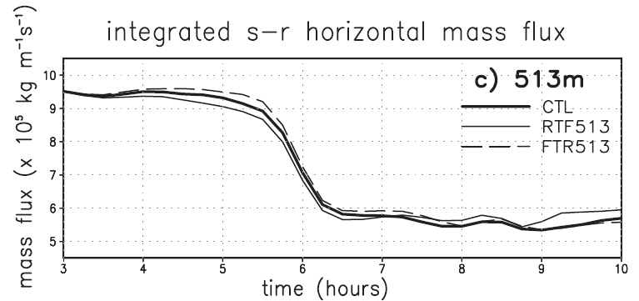
513 m
總垂直質量通量 (kg/s)
FTR
RTF
LLJ layer
RTF
相對系統的水平質量通量
FTR
Notes:
與之前實驗相同FTR實驗造成較多的垂直質量通量。
在7.5hr後，FTR513實驗呈現較強的垂直質量通量，而RTF513實驗的垂直質量通量與CTL接近。
其呈現出，當LLJ位於513m(位於穩定層)，當系統底部被抬升後，系統相對入流的影響變得不明顯。從12C中看到水平質量通量較少。因此FTR513在7.5小時候的垂直質量通量較大與最大上升速度有關~!!

Slide 21
3D模擬
Bryan cloud model (Bryan and Fritsch (2002)) V1.10 三維理想模式。
模式大小: 400 X 600 X 20 (km)
∆x, ∆y = 500 (m)
垂直網格間距: 近地面100 (m) > 250 (m) Z = 2500(m)
Rayleigh damping: 14km~20km
微物理參數化: Lin et al. (1983)
側邊界條件: y – open boundary condition
x – open boundary condition
忽略科氏力與輻射過程。
Notes:
週期邊界模擬主要探討在squall line中間較為對稱結構的部分，因此作者另外進行探討三維空間模式下，squall line受到LLJ的影響

Slide 22
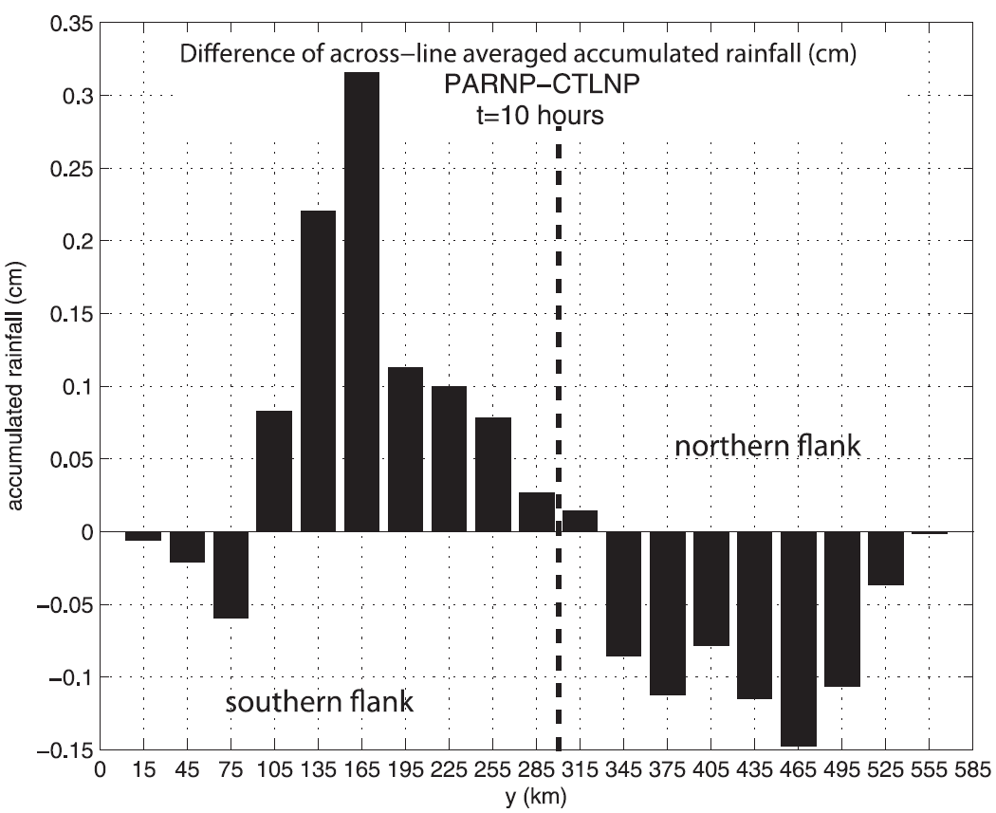
Ly = 200km
Notes:
在三維模擬中，FTR和RTF的結果與2維模擬類似，FTR會產生較多的降水，而RTF則較少。
而LLJ平行於squall line的實驗在前8小時類似，但之後的模擬結果呈現，南面的降水增加而北面的降水減少。
其原因為，LLJ對系統南面的影響，與FTR類似，會增加系統的水平質量通量進入到系統中，使得降水增加。而北面則類似RTF的模擬結果，使得系統相對入流減少，造成降水變少。

Slide 23
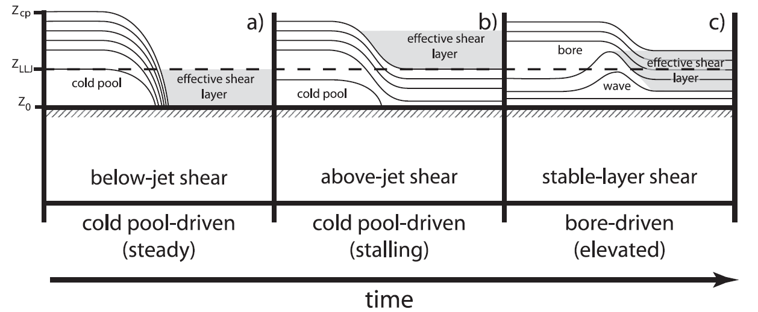
結論
LLJ的影響:
改變環境垂直風切，造成系統上升氣流強度的改變。
LLJ方向，改變噴流層內系統相對入流的強度，影響總垂直質量通量和降水量。
Notes:
當系統的底部接近地面發展至穩定層增厚後底部抬升，LLJ兩者都會影響。
當系統發展成熟時，噴流下層的垂直風切為主要影響(FIGA)，而當穩定層發展曾厚，低層的CAPE減少，較大空氣塊浮力的氣層抬升，因此系統底部抬升，影響系統的部分主要為噴流的上層，而當穩定層繼續發展，系統底部持續抬升，環境垂直風切不再與冷池作用，進而變成風切強度決定重力波的頻率而改變系統垂直運動強弱。

Slide 24
The end

